Slide 1


Indicaciones para la producción
DI_CF06_4-3_Lipsyng
Vídeo: Animación 2D + voz en off.
A medida que la voz en off narra, se mostrarán los textos y material visual que corresponda.
Animación Digital
Animación básica y avanzada
Lipsync

Slide 2
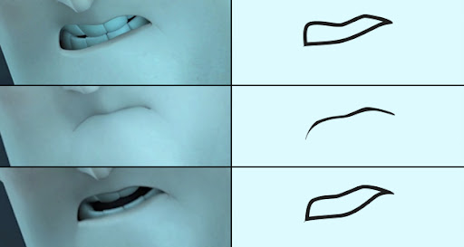
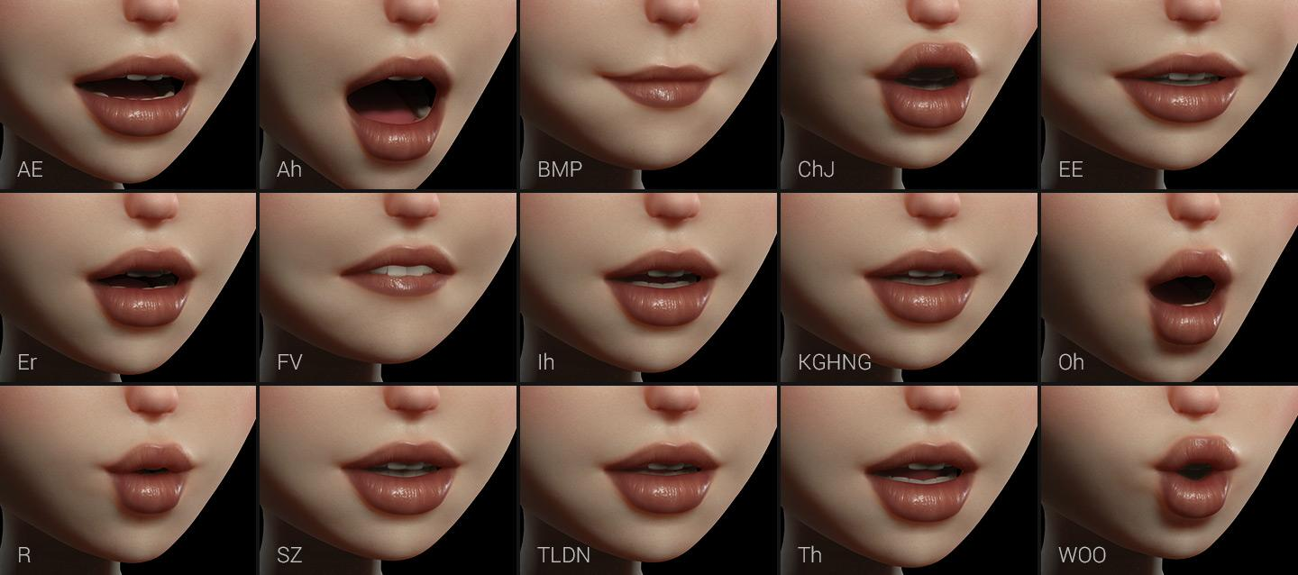
Indicaciones para la producción
Lipsync
Referencias de imágenes:
https://www.reallusion.com/iclone/includes/images/lipsync-animation/lipsync-animation-cc-base-expression-data-4.jpg
Audio/ Narración
https://lh3.googleusercontent.com/proxy/borozRey5iGTqPvUDAkEM4ZeQ6Fxgd8makvwiicsendx2nfRAp1A2LB39j7Gm5lspWplU-x1DJ899gftofoTE2FStOS6BA5_4sTxInHSKH_nAI3XZ49l3lyjPg
En los procesos de animación, el Lipsync se convierte por sí mismo, en herramienta de éxito y credibilidad, ya que mediante su aplicación correcta, los personajes logran el habla; convenciendo a los espectadores de la veracidad de dicha acción.

Slide 3
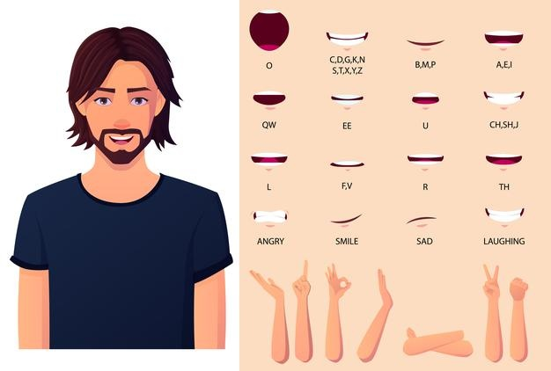
Indicaciones para la producción
Referencias de imágenes:
https://img.freepik.com/free-vector/man-mouth-hand-gestures-lipsync-animation-set_375605-68.jpg?size=626&ext=jpg
Audio/ Narración
Este tipo de proceso no sólo se usa dentro de una producción animada; el Lipsync también es un proceso fielmente cuidado en la producción audiovisual general, pues estas suelen, por lo general, producirse con grabación de audio independiente. Este recurso también se aplica en los productos audiovisuales a los que se les hace traducción, desde su idioma original a otro.

Slide 4
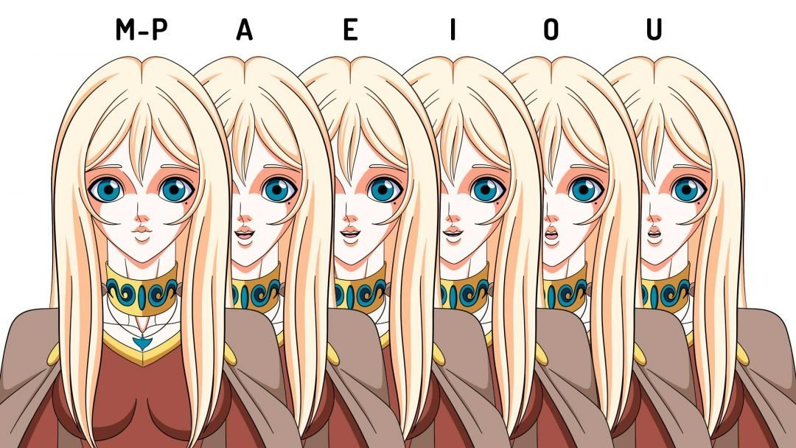
Indicaciones para la producción
Referencias de imágenes:
https://sp-ao.shortpixel.ai/client/to_auto,q_lossy,ret_img,w_1080,h_608/https://kevinfarias.com/wp-content/uploads/2018/08/Lipsync-Grettel-Serie-Cortometraje-2D.jpg
Audio/ Narración
La transformación tecnológica, cada vez más avanzada, ha permitido que el proceso de sincronización entre la gesticulación y el audio, también se transforme: en la actualidad, este tipo de lenguaje comunicativo se puede realizar de forma: manual y digital manual.

Slide 5
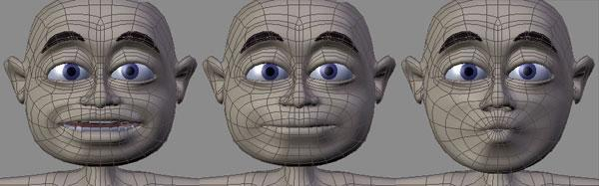
Indicaciones para la producción
Referencias de imágenes:
https://commons.wikimedia.org/wiki/File:SyncSample.jpg
Audio/ Narración
El Lipsync se realiza, según explicaciones de expertos como Matías Bordone Carranza, a través de mallas que, mediante el uso de un software especializado, se ubican en la cabeza del personaje, definiendo puntos de inicio y fin, por grupos vocales que tengan gesticulación y vocalización similar. Es así cómo se genera un efecto en el que parece que el personaje sí está diciendo exactamente lo que se está escuchando en el audio.

Slide 6
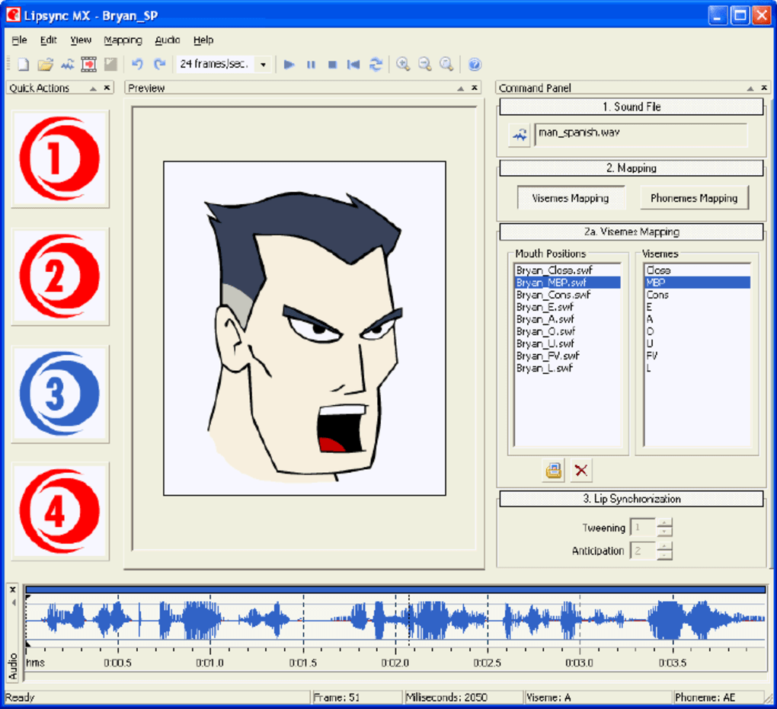
Indicaciones para la producción
Referencias de imágenes:
https://images.sftcdn.net/images/t_app-cover-l,f_auto/p/62d9472e-9b2f-11e6-b58e-00163ec9f5fa/834643521/lipsync-mx-screenshot.png
Audio/ Narración
Los softwares especializados, al momento de montar y sincronizar el audio, permiten puntualizar y marcar en qué momento del sonido, se acopla con el tipo de gesticulación vocal almacenada.

